Slide 1
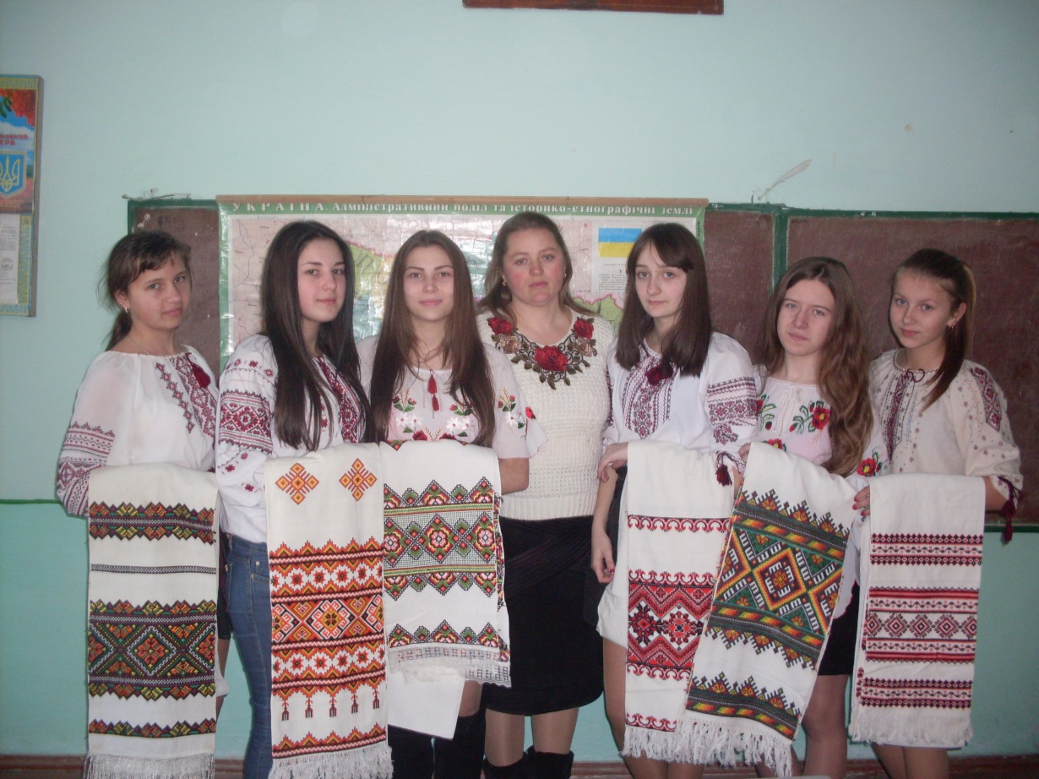
Презентація досвіду
роботи вчителя історії
Михайлюк Марії Анатоліївни

Slide 2
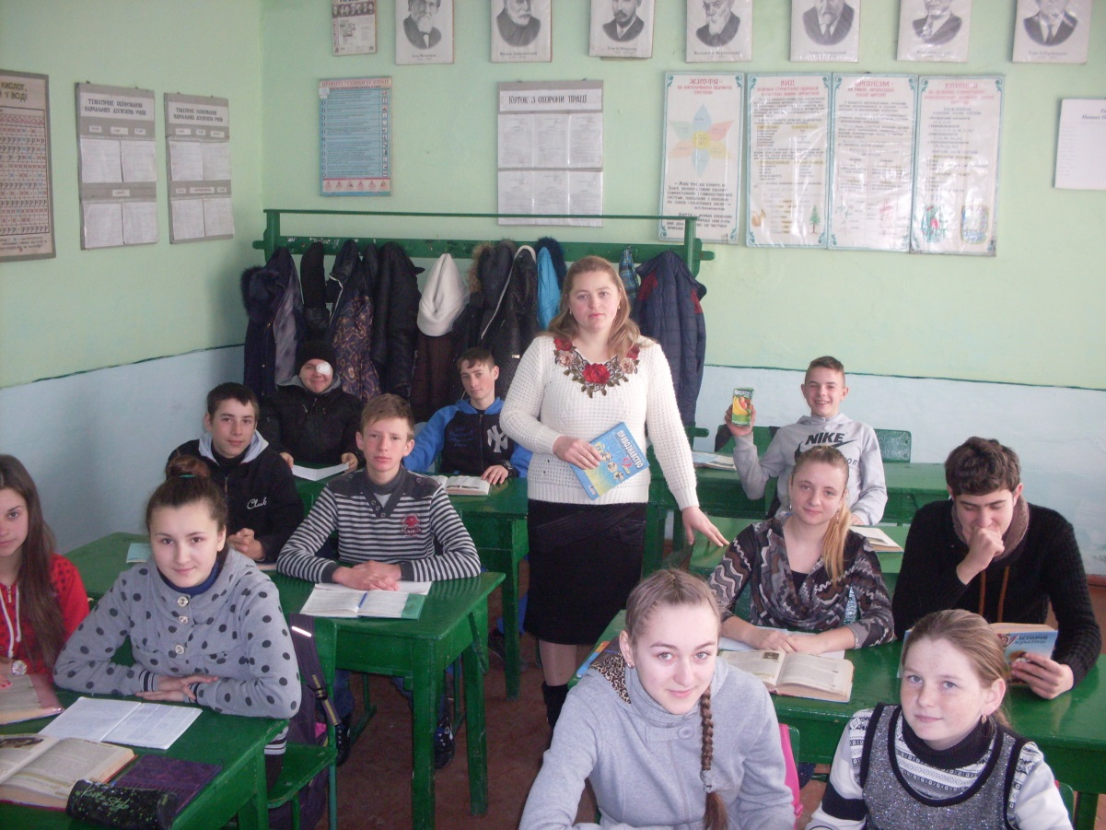
Моє педагогічне кредо
Справжній педагог повинен любити те, чому навчає, і любити тих, кого навчає

Slide 3
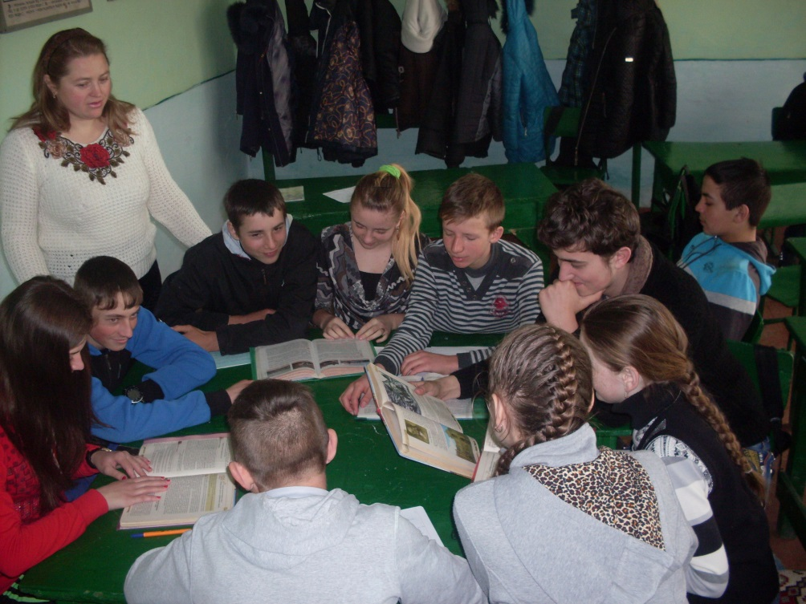
Життєве кредо
Не кажи світові про те,що ти хочеш зробити-покажи,як ти робиш.”

Slide 4
Методична проблема
Краєзнавче дослідження у навчально-виховній роботі вчителя історії

Slide 5
Пізнання історичної минувшини – складова частина виховання свідомого громадянина, патріота своєї Батьківщини. Це пізнання починається із вивчення рідного краю. Людина повинна знати, звідки вона походить, яке її коріння, хто її батьки, діди, прадіди.
Кожен населений пункт нашої України має свою історію, яка бере початки з праісторичної епохи або пізніших історичних періодів. В історії того чи іншого міста чи села хронологічно віддзеркалюються всі історичні процеси. У зв»язку з цим цікаво знати літопис населеного пункту, в якому ти народився, жив чи працював.
Історія одного села стає осередком розмислів над долею всього народу в глобальному контексті.

Slide 6
МЕТА :
Формування професійних компетенцій для здійснення краєзнавчого дослідження у навчально-виховній роботі, використання різноматних джерел для вивчення історії села Горигляди від найдавніших часів до сьогодення.
Для цього треба поєднувати комплекс методів і прийомів, які активізують творчу пізнавальну діяльність.Учитель має постійно стимулювати в учнів прагнення піднятися вище того, що вже ними досягнуто, почуття власної гідності, добрий настрій, при якому працюватиметься швидше й результативніше.
Успішність усіх без винятку учнів шляхом взаємовпливу: учитель — учень — учні — учитель
.

Slide 7
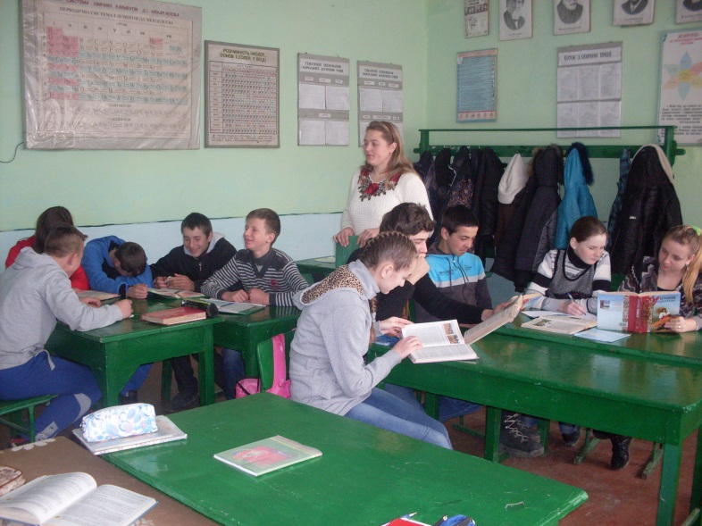
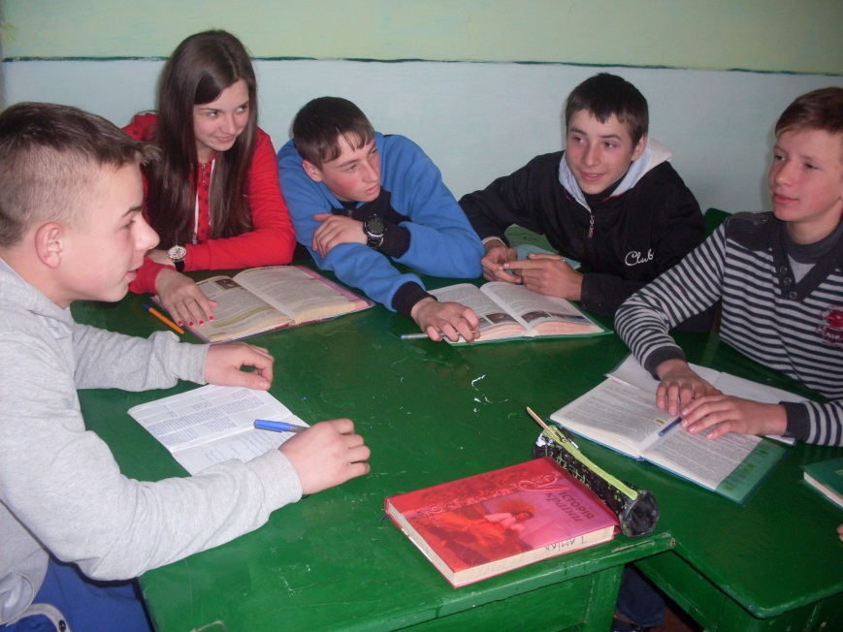
Для досягнення цієї мети необхідними є:
• використання різних форм, методів організації навчальної діяльності, орієнтованої на конкретного учня;
• створення атмосфери зацікавленості кожного учня в роботі класу;
• стимулювання учня до висловлювань, використання різних способів виконання завдань без страху помилитися, дати неправильну відповідь;
• підтримка учня в його бажанні знаходити власний спосіб роботи, аналізувати свою роботу та роботу інших учнів на уроці;
• створення на уроці педагогічних ситуацій, що дають змогу кожному учневі виявити ініціативу, самостійність у роботі, та умов для природного самовираження учня.

Slide 8
Зміст
3
Професійна автобіографія
1
2
Методична робота
3
3
Позакласна робота
4
Плани на майбутнє

Slide 9
Професійна автобіографія
ВНЗ, який закінчила, рік
Тернопільський державний педагогічний університет ім. В. Гнатюка, 2002 рік
Кваліфі-кація за дипломом, педагогіч-ний стаж
вчитель історії та правознавства,
стаж 18 років
Тернопільський обласний комунальний інститут післядипломної педагогічної освіти, 2015 рік
КПК, рік,
пробле-матика

Slide 10
У своїй педагогічній діяльності я використовую такі форми уроків:
Урок-семінар ( висвітлення питань з даної теми );
Урок-практикум ( використання таблиць, діаграм, довідників... );
Уроки-рольові ігри ( обговорення проблем, учні вчаться доводити правильність своєї думки, робити висновки ... ) ;
Урок-гра „ Що? Де? Коли?” та КВК ( використання на різних рівнях власних знань ) ; Урок-шоу „ Поле чудес” ( використання елементів ребусів, кросвордів, чайнвордів.) ;
Брейн-ринг ( змістовна та повна відповідь на поставлене запитання);
Урок-вікторина ( всебічний розгляд проблеми, вдале вирішення, допитливість, навчання самостійності).
Під час етапів уроку використовую різні прийоми.

Slide 11
Методичні прийоми
Понятійні диктанти
Вивчення основних понять
“Бачено -небачено”, “Диктант для шпигуна”
“М’яч зі словами”
“Взнай мене”
Перевірка домашнього завдання
“Знайди помилку”
“Місткий кошик”

Slide 12
Позакласна робота
Виховні години
Перегляд історичних
фільмів
Позаклас-на робота
Віртуальні подорожі
Екскурсії до
історичних місць
Ігри, конкурси
Проведення тижнів історії

Slide 13
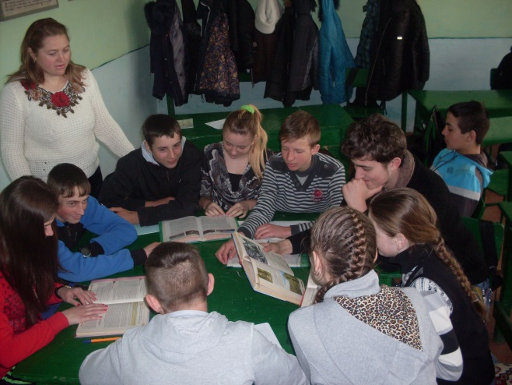
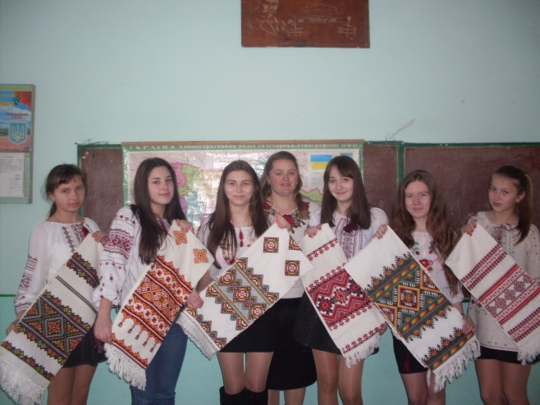
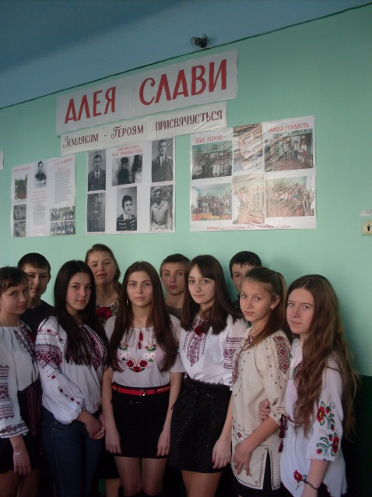
Позакласна робота базується на прийнятті активної участі в житті школи:
проведення тематичних тижнів
„ Української державності та правознавства”;
тижня історії;
допомога класоводам та класним керівникам у проведенні загально-шкільних свят;
надання допомоги учням школи у написанні рефератів, повідомлень, виступів, оформленні стіннівок;
тематичних хвилин інформації. В роботі використовую етапи краєзнавчої роботи, а особливо під час вивчення тем які пов'язані з минулим рідного краю та сьогодення

Slide 14
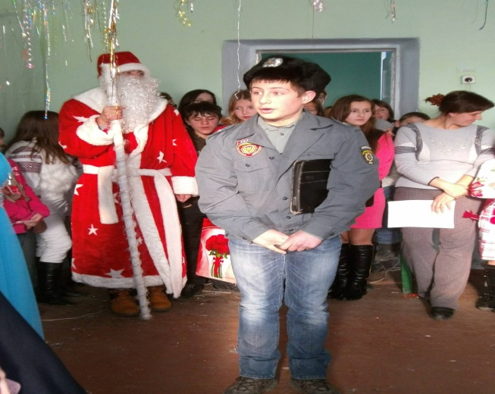
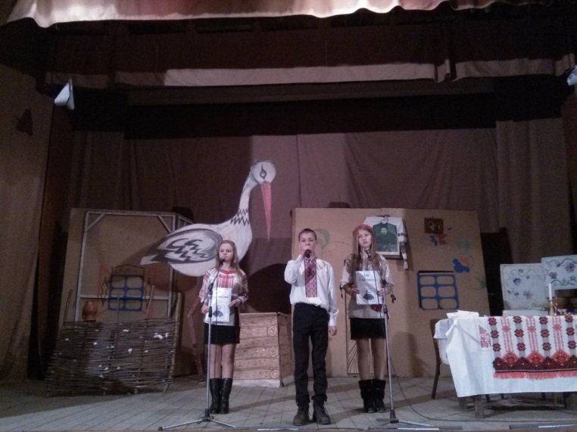
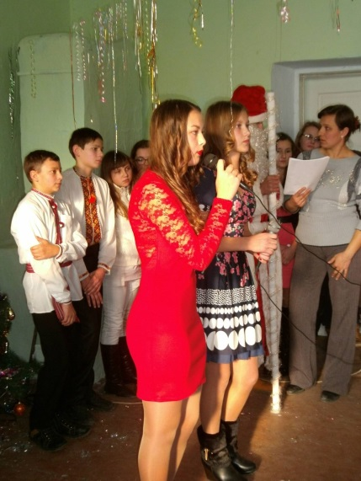
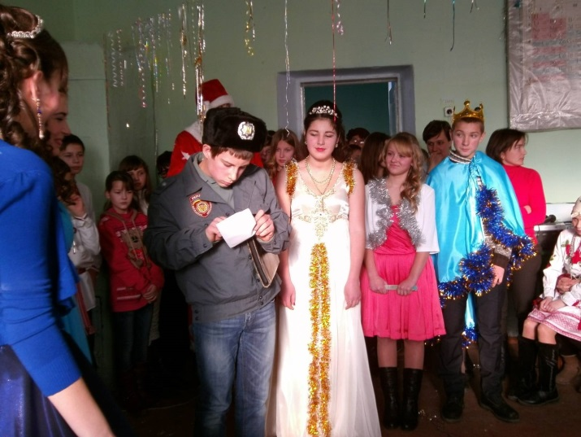
Позакласна робота

Slide 15
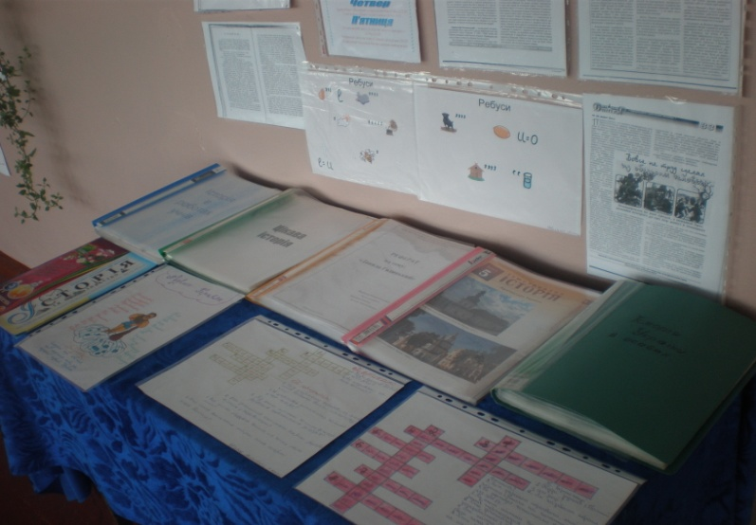
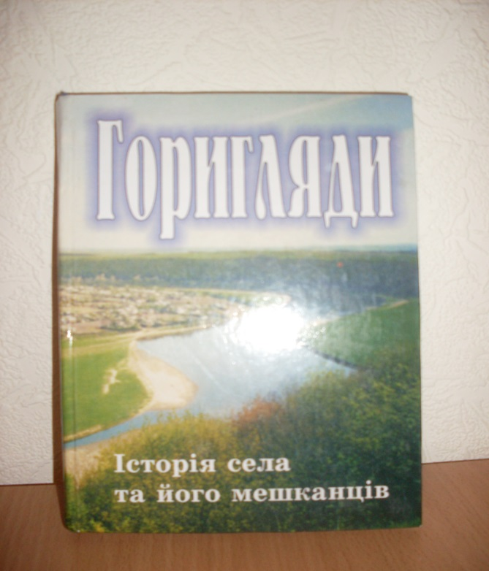
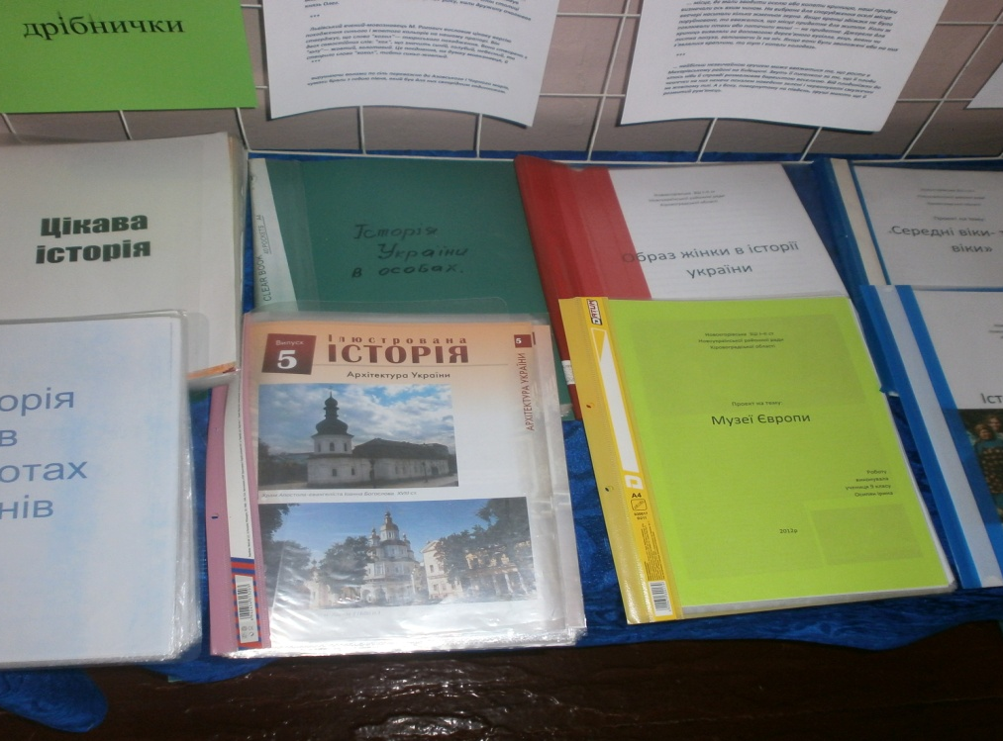
Ми досліджуємо

Slide 16
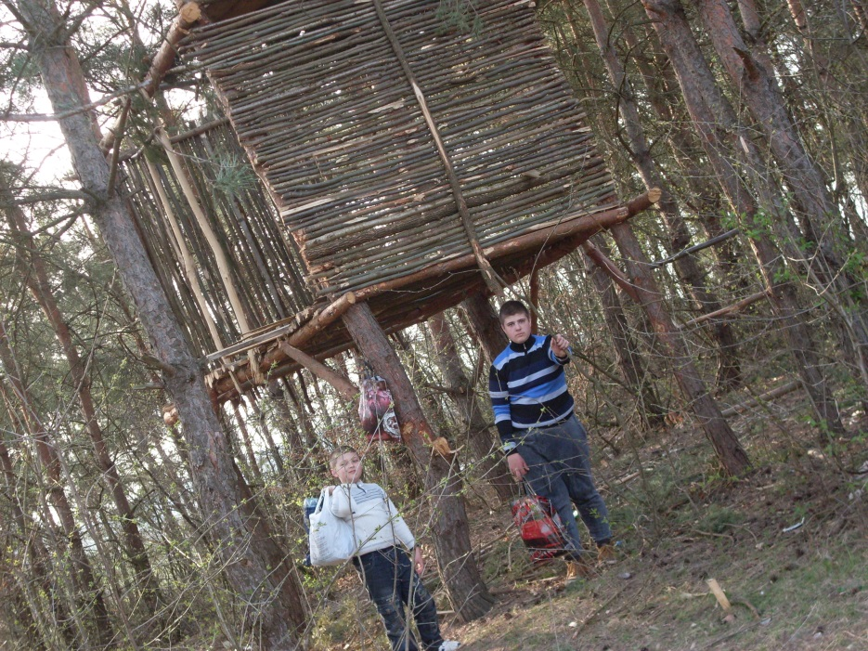
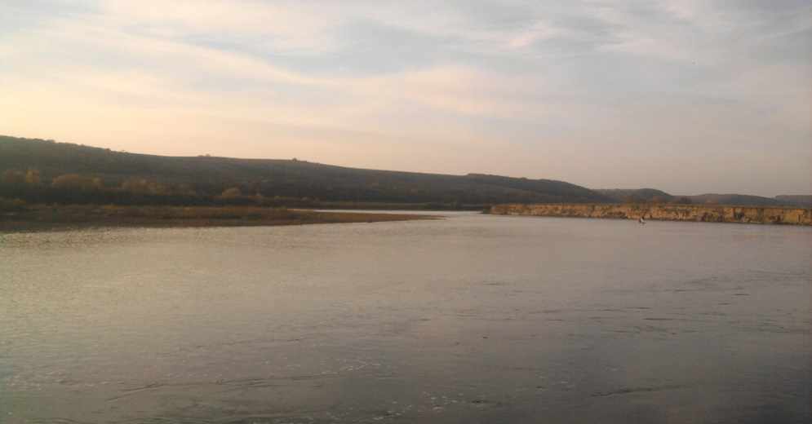
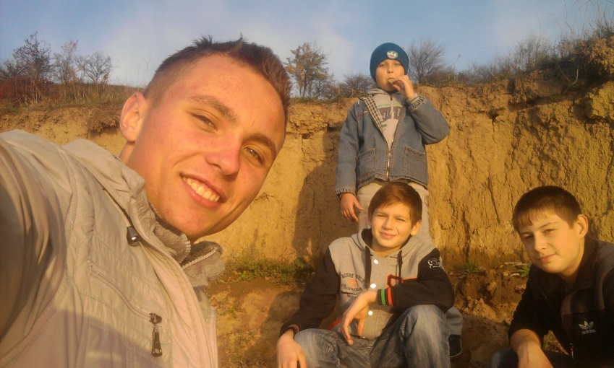
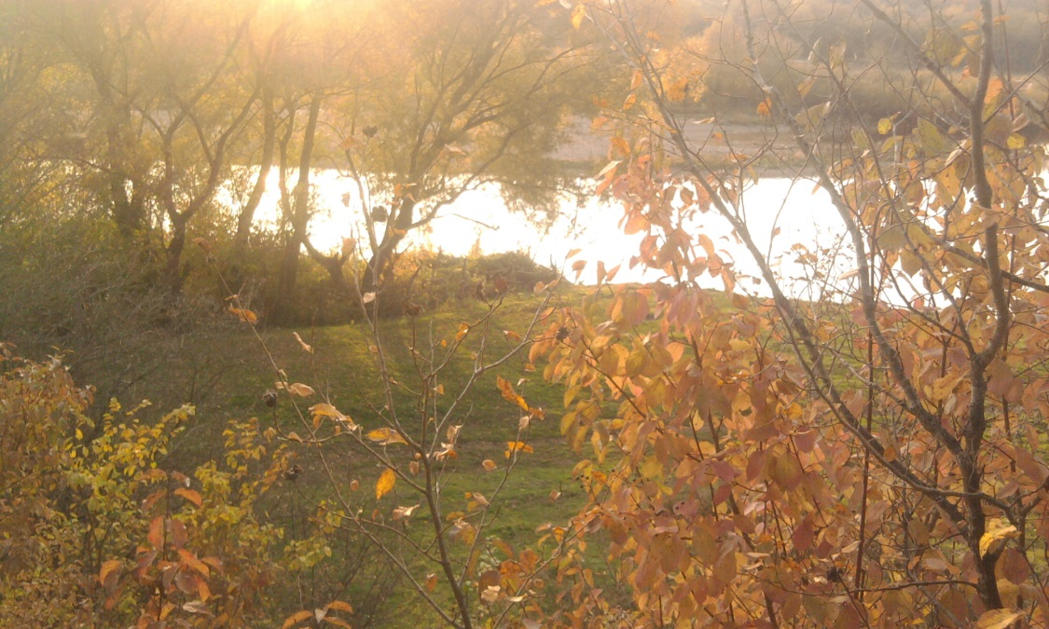
Краєвиди села очима дітей

Slide 17
У своїй роботі намагаюся бути вимогливою і справедливою, врівноваженою і тактовною. Використовую, як власний педагогічний досвід так і досвід своїх колег школи, району, області, території України.
Виписую фахові журнали ”Історія та правознавство,” “Історія і суспільствознавство,” (Для підвищення власного педагогічного досвіду.)
В своїй роботі під час підготовки до уроків користуюся програмою Міністерства освіти та календарно-тематичним плануванням.

Slide 18
Плани на майбутнє
Підвищувати свій професійний
рівень і не зупинятися
на досягнутому
Впроваджувати у
навчально-виховний процес
Інноваційні методи навчання
Сприяти розвитку
зацікавлених
історією учнів
Плани
на майбутнє
Удосконалювати
власні методики
викладання історії
Особливу увагу приділяти
відстаючим учням
Підвищувати
зацікавленість учнів історією
рідного краю

Slide 19
Дякую за увагу!

